Slide 1
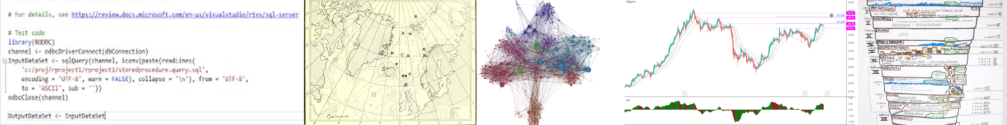


TEI_Header_Ex
Giovanni Pietro Vitali
giovannipietrovitali@gmail.com | giovannni.vitali@uvsq.fr
Université de Versailles Saint Quentin en Yvelines
Université Paris-Saclay

Slide 2
Exercice
Prenez le fichier TEI_2.xml et ajoutez des métadonnées. Procédez en trois étapes:
Remplissez les données minimales de manière simple sans changer <p> et <title> .
Développez le <fileDesc> .
Dans <titleStmt> ajoutez des éléments en plus de
<title> (par exemple le nom de l'éditeur).
2.2. Dans <publicationStmt> et <sourceDesc> retirez le <p>
et ajoutez des éléments.
3. Tentez d'ajouter des nouveaux éléments en plus de <fileDesc> , comme <profileDesc> ou <revisionDesc> .
Une proposition de solution se trouve dans le fichier TEI_2_corr.xml.

Slide 3
Quelques informations
Les informations bibliographiques nécessaires se trouvent dans le docment TEI_2.txt .

Slide 4
La balise <teiHeader>
Contient les métadonnées du document :
- Titre et auteur
- Éditeur
- Informations de publication
- Source du texte
- Langue, mots-clés, historique des modifications

Slide 5
Le bloc <titleStmt>
<titleStmt> : informations bibliographiques :
- <title> : titre de l'édition
- <author> : auteur du texte
- <editor> : personne ayant encodé/édité le texte
→ <forename> et <surname> : prénom et nom

Slide 6
La balise <publicationStmt>
Indique l'éditeur de la version numérique :
- <publisher> : institution
- <address> : adresse complète
- <availability> : droits d'utilisation (licence Creative Commons)
- <date> : date de publication

Slide 7
La balise <sourceDesc>
<sourceDesc> décrit la source originale :
- <bibl> : notice bibliographique
<author>, <title>, <pubPlace>, <publisher>, <date>
<biblScope> : page de référence
<ptr> : lien vers Gallica

Slide 8
La balise <profileDesc>
Décrit le profil du texte :
- <textClass> → <keywords> : thèmes abordés (Renaissance, Poésie...)
- <langUsage> : langue utilisée (Français moderne)

Slide 9
La balise <revisionDesc>
Historique des modifications
- <change> : action effectuée (ajout des métadonnées)
- <persName> : nom de la personne ayant fait le changement

Slide 10
Conclusion
Cette édition TEI montre comment encoder :
- Métadonnées complètes (titre, auteur, éditeur...)
- Informations sur la source et la publication
- Structure poétique précise (quatrains, tercets)
📘 La TEI permet une édition riche, standardisée et interopérable.

Slide 11
TEI_Header_Ex _end
Giovanni Pietro Vitali
giovannipietrovitali@gmail.com | giovannni.vitali@uvsq.fr
Université de Versailles Saint Quentin en Yvelines
Université Paris-Saclay

